Slide 1
CREACCIÓN DE PLANTILLAS EN POWERPOINT
Curso de Tecnologías de la Información y de la Comunicación

Slide 2
INTEGRANTES
ÁLVARO FERNÁNDEZ PALOMINO
MAURO PULCINI
FRANCISCO MIGUEL GONZÁLEZ FERNANDE
ALEXANDER SEBASTIAN KALIS

Slide 3
INTRODUCCIÓN
¿Qué es una plantilla de PowerPoint?
¿Qué se puede incluir en una plantilla?
¿Cuál es la diferencia entre plantilla y tema de PowerPoint?
PLANTILLA PARA POWERPOINT 2013-1016
DISEÑO DE PLANTILLA 2013-2106
CONFIGURACIÓN PLANTILLA
GUARDAR PLANTILLA
CONLCUSIÓN

Slide 4
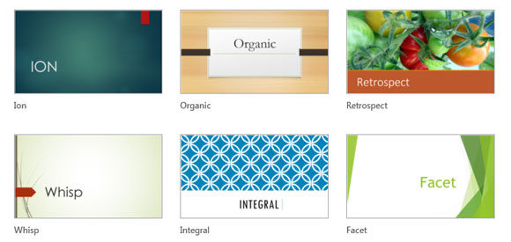
¿Qué es una plantilla de PowerPoint?
Una plantilla de PowerPoint es una trama o un plano de una diapositiva o un grupo de diapositivas que se guardan como un archivo .potx.
Las plantillas pueden contener diseños, colores para temas, fuentes de tema, efectos de tema, estilos de fondo y contenido.

Slide 5
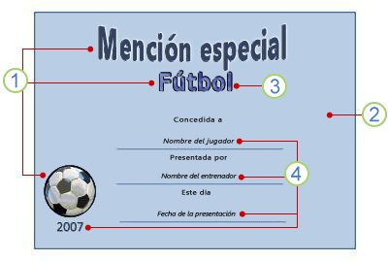
¿Qué se puede incluir en una plantilla?
1 Contenido de asunto específico , como certificado de aprovechamiento, fútbol y la imagen de balón de fútbol. Este texto o contenido suele solo puede editar el patrón de diapositivas.
2 formato del fondo, como imágenes, textura, color de relleno sólido o degradado y transparencia. Este ejemplo muestra el fondo de relleno sólido azul claro.
3 colores, fuentes, efectos (3D, líneas, rellenos, sombras, etc.) y elementos de diseño de tema (como los efectos de color y un degradado dentro de la palabra fútbol).
4 texto marcadores de posición que permite a las personas escribir información exclusiva para personalizar la diapositiva para sus propias necesidades, como nombre del Reproductor, de coach, fecha de la presentación y cualquier variable, como el año.

Slide 6
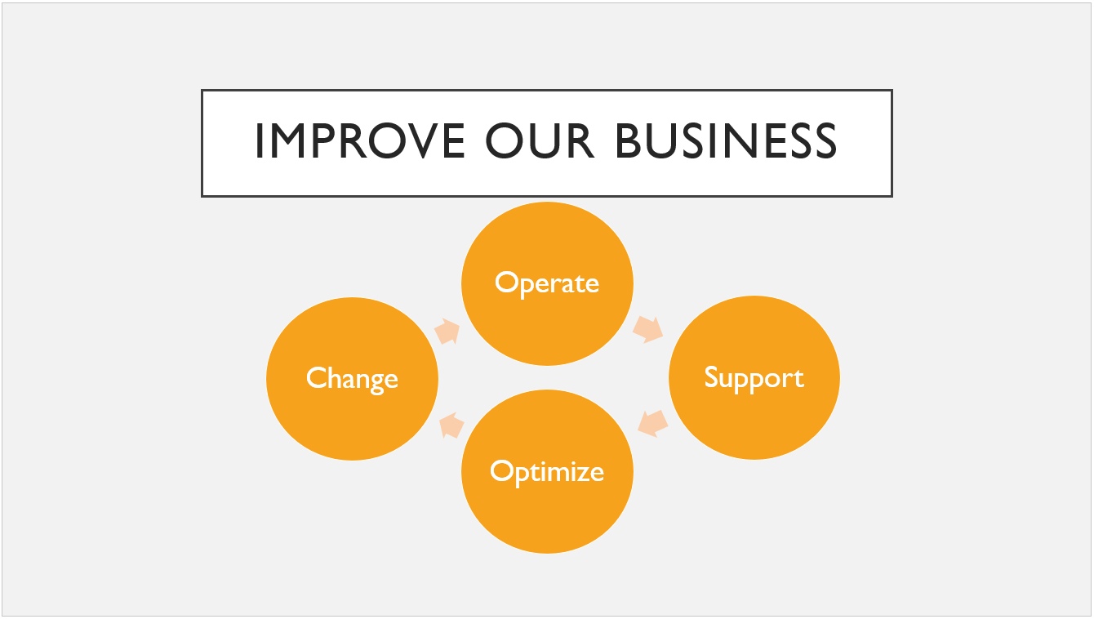
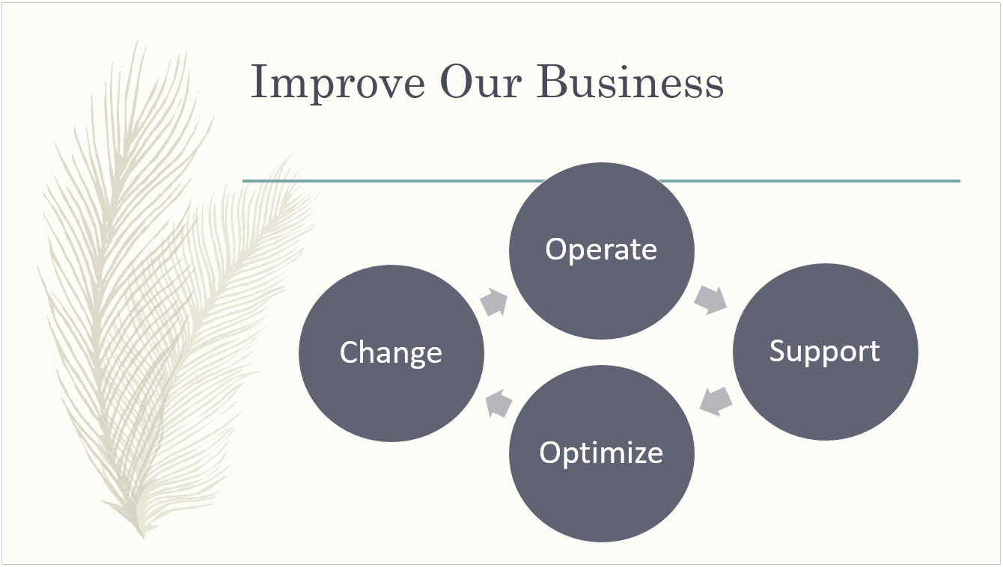
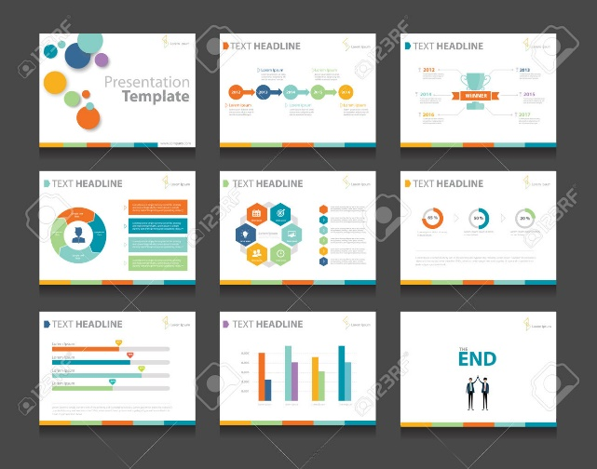
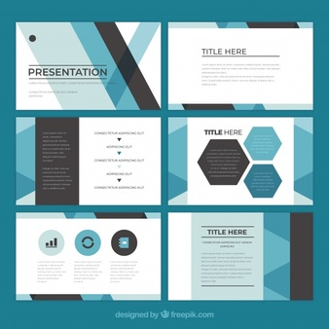
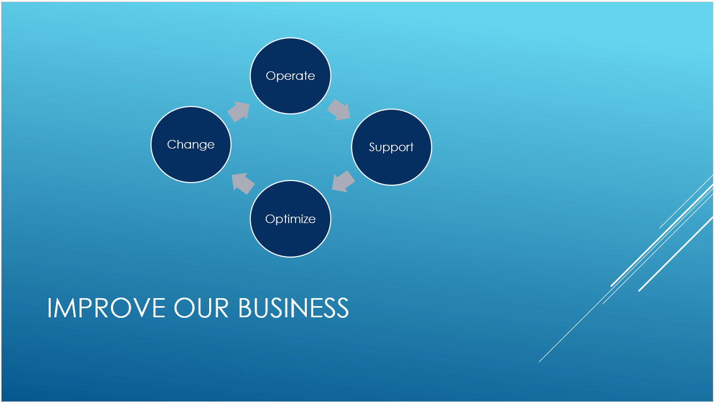
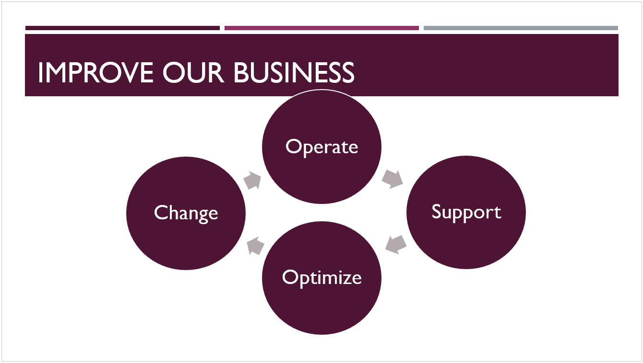
¿Cuál es la diferencia entre plantilla y tema de PowerPoint?
Las plantillas, aunque también van acompañadas por su tema, tienen una estructura predefinida y su objetivo es adaptarse a la situación en la que sea necesaria:
La misma diapositiva con distintos temas. Los temas solamente afectan la estética de la diapositiva.

Slide 7
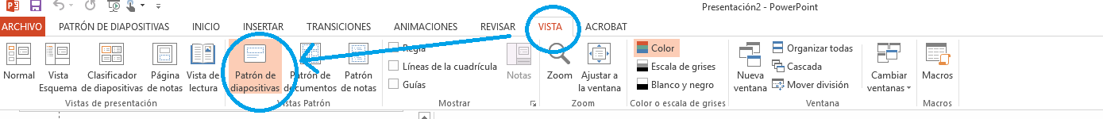
PLANTILLA PARA POWERPOINT 2013-2016
Abrir una presentación en blanco e ir a la pestaña Vista->Patrón de diapositivas

Slide 8
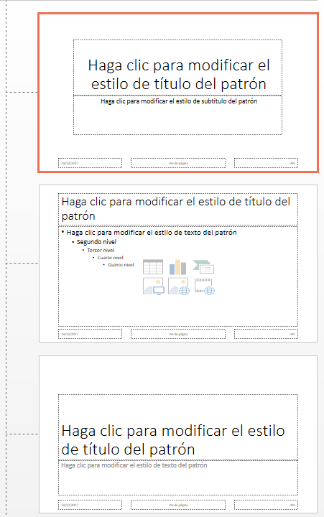
PLANTILLA PARA POWERPOINT 2013-2016
Aquí podemos ver las diferentes
plantillas que podemos elegir dependiendo
de lo que necesitemos

Slide 9
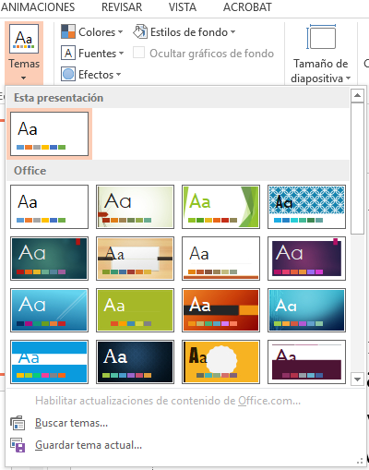
DISEÑO DE PLANTILLA 2013-2106
Para realizar cambios en el patrón de
diapositivas o en los diseños de diapositiva,
dentro de Patrón de diapositivas tenemos la
opción de agregar diferentes temas, colores,
fuentes, efectos…

Slide 10
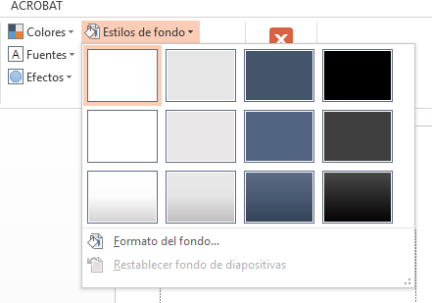
DISEÑO DE PLANTILLA 2013-2106
Si queremos cambiar el fondo tenemos que ir a Estilo de fondo y seleccionar un fondo

Slide 11
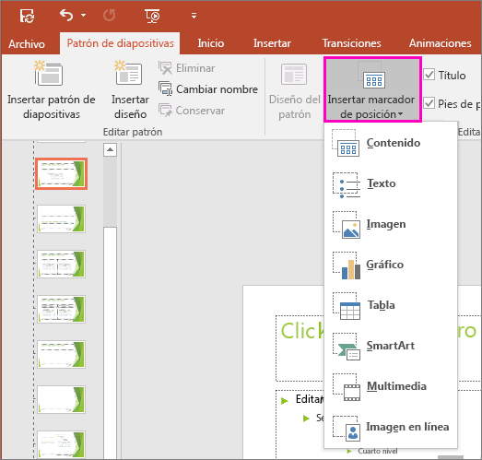
DISEÑO DE PLANTILLA 2013-2106
Para agregar un marcador de posición
tenemos que seleccionar el diseño de
diapositiva donde queremos colocar el
marcador de posición y darle a insertar
marcador de posición, a continuación
seleccionar el tipo de marcador que
queremos agregar

Slide 12
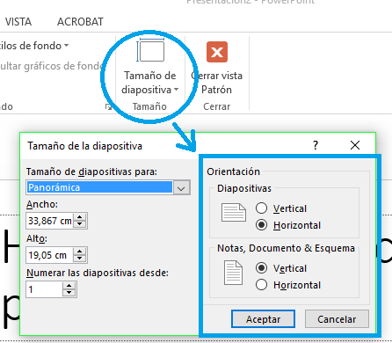
CONFIGURACIÓN PLANTILLA
Para configurar la orientación de la
página para todas las diapositivas de
la presentación tenemos que ir a
Tamaño de diapositiva -> Personalizar
tamaño de diapositiva.
Dentro podemos elegir entre
orientación vertical u horizontal

Slide 13
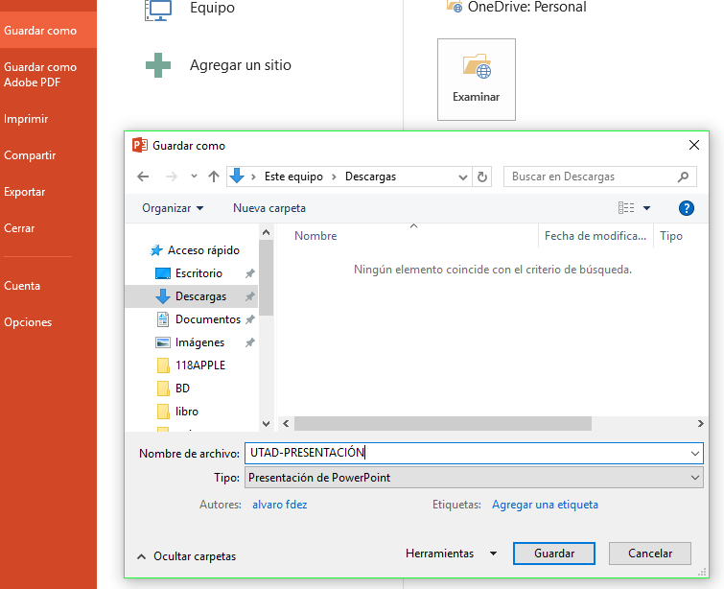
GUARDAR PLANTILLA
Solo tenemos que seleccionar
Guardar como y a continuación
darle el nombre que le queramos
asignar y seleccionar en la ruta
que deseemos

Slide 14
CONCLUSIÓN
La creación de plantillas es algo sencillo que puede hacer cualquier usuario, fácil de aprender y es bastante útil a la hora de realizar presentaciones.
Además, puedes diseñarlo y modificarlo a tu gusto dependiendo de la finalidad para lo quieras.
Es una buena herramienta que tenemos que tener en cuenta.

Slide 15

FIN DE LA PRESENTACIÓN

